Slide 1
Морские и речные обитатели вод- «Рыбы»
Выполнила воспитатель Сосенко Е.Н

Slide 2
Морские рыбы

Slide 3
Рыба клоун
пиранья
Плавают зубы, виляя хвостом
В мутной воде утром ранним.
Хочется что-то схватить жадным ртом
Маленькой рыбке (пиранье)

Slide 4
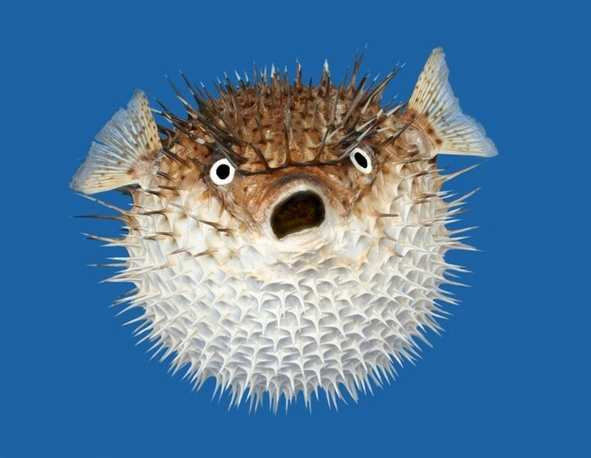
Что за шар плывет с шипами,
Тихо машет плавниками?
Только в руки не возьмешь.
Этот шарик — ... (рыба-еж)
Рыба-ёж

Slide 5
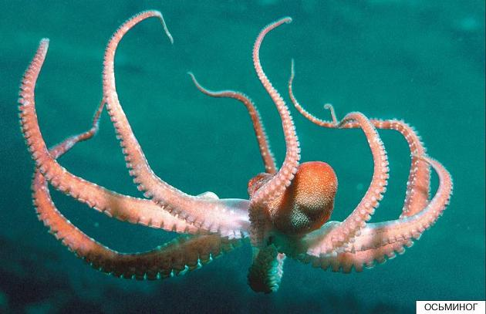
Он живет на самом дне, На ужасной глубине — Многорукий, Многоногий, Ногорукий, Руконогий. Ходит в море без сапог Спрут Кальмарыч Осьминог! (Г. Кружков)
Осьминог

Slide 6
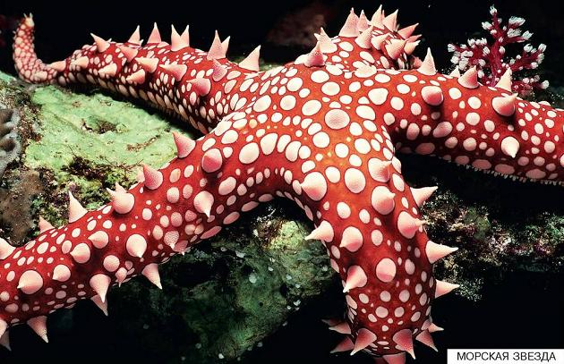
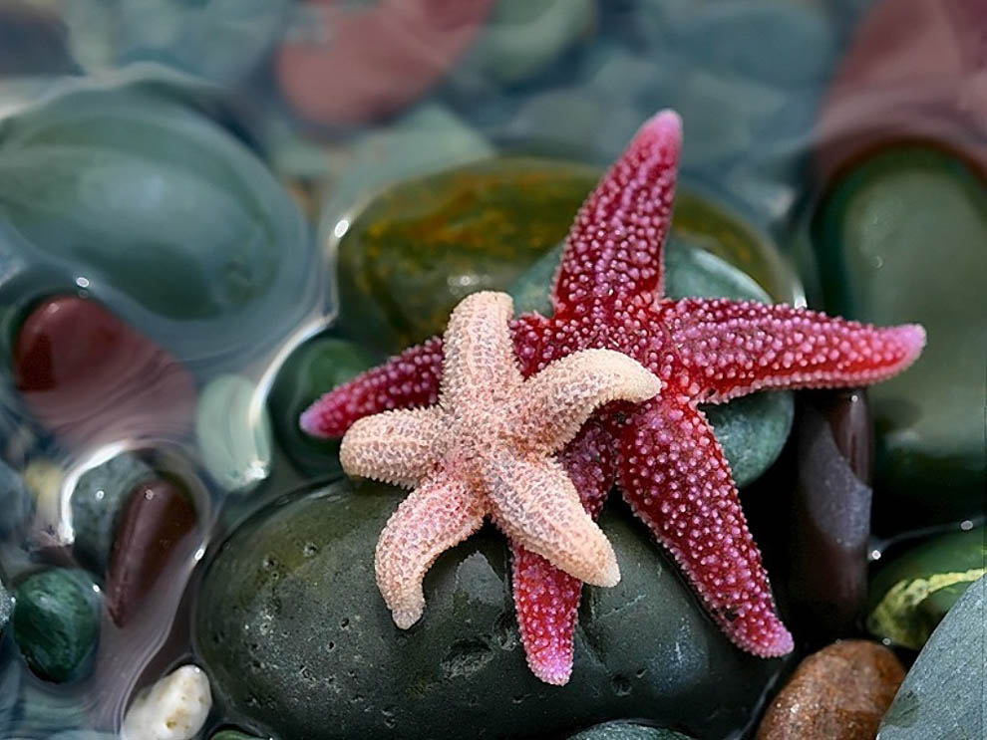
С неба звездочка упала, В океан она попала. И теперь там круглый год Не спеша по дну ползет. (В. Мороз)
Морская звезда

Slide 7
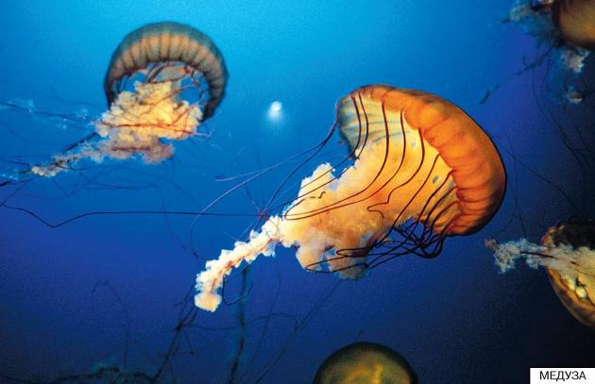
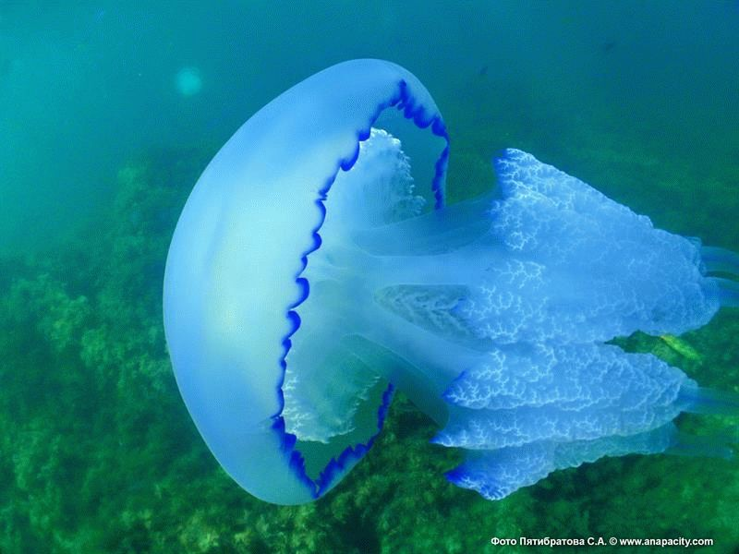
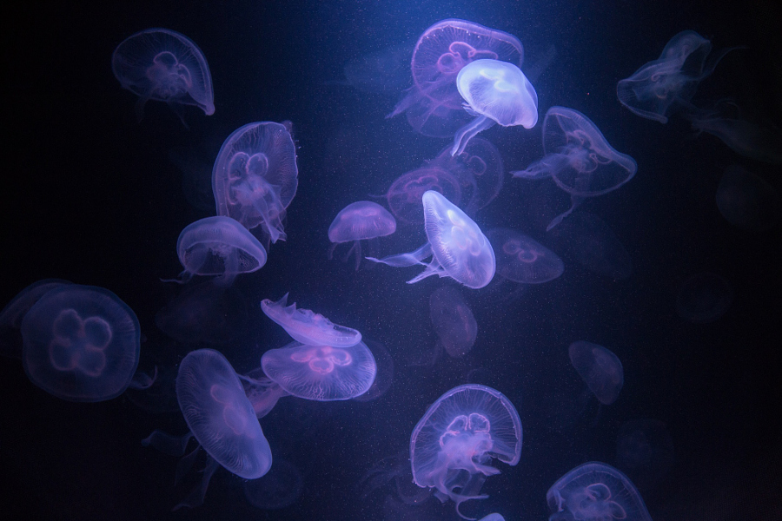
Прозрачная медуза Тихонечко плывет. К медузе прикоснешься — Как током обожжет! (Н. Мигунова)
Медуза

Slide 8
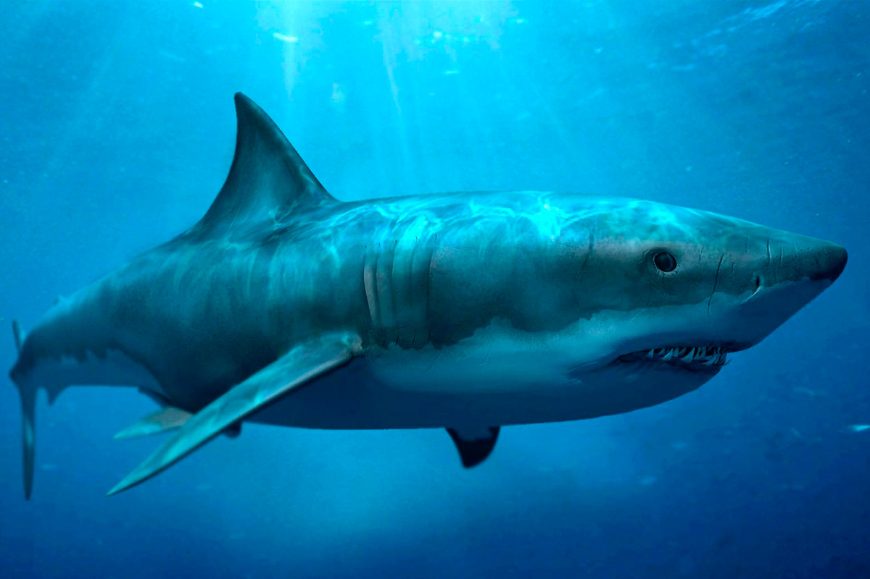
У нее такая пасть!
Каждый может в ней пропасть.
Зубы острые сомкнула
Рыба хищная —... (акула)
Акула
Эта рыба — хищник злой,
Всех проглотит с головой.
Зубы показав, зевнула
И ушла на дно... (акула)

Slide 9
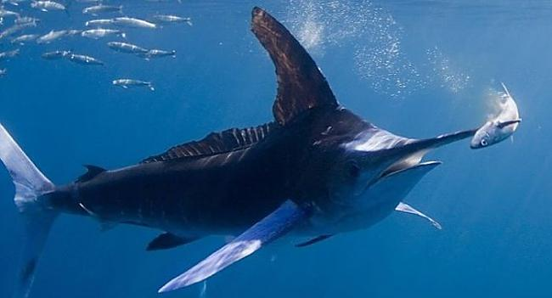
Рыба игла

Slide 10
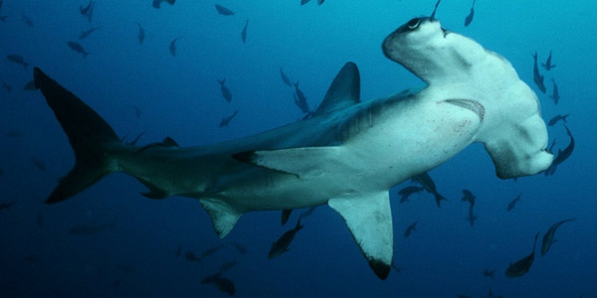
Рыба молот

Slide 11
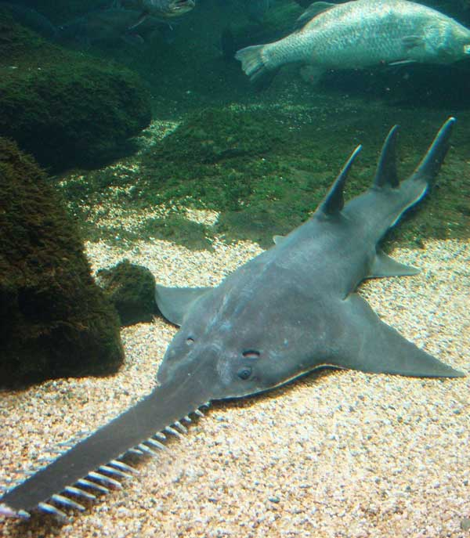
Скат
Что за плащ хвостатый, темный
Рассекает в море волны?
Осторожно! В нем разряд.
Электрический он... (скат)
Рыба пила
У неё во рту пила, Под водой она жила. Всех пугала, всех глотала, А теперь в котёл попала.(рыба пила)

Slide 12
Кальмар

Slide 13
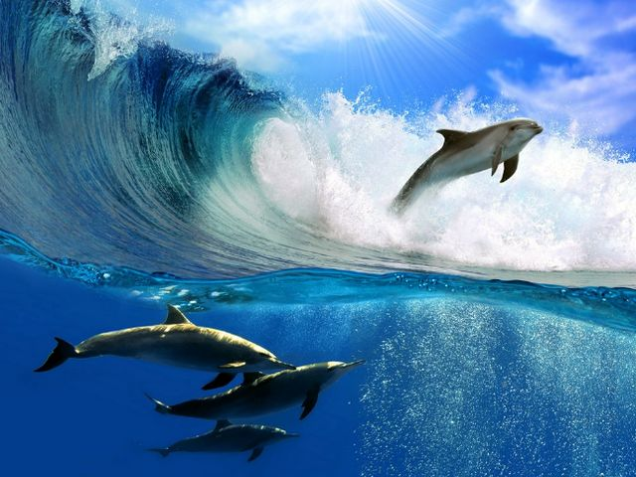
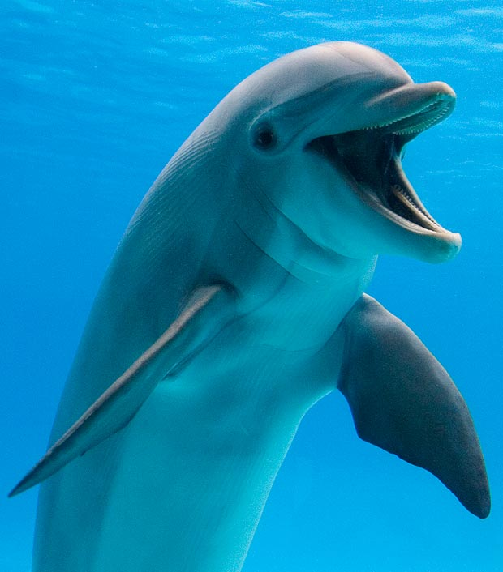
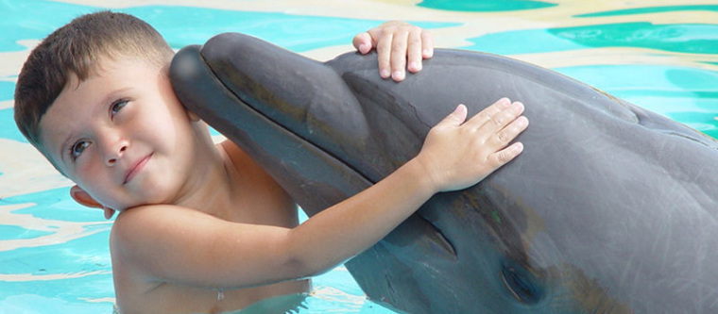
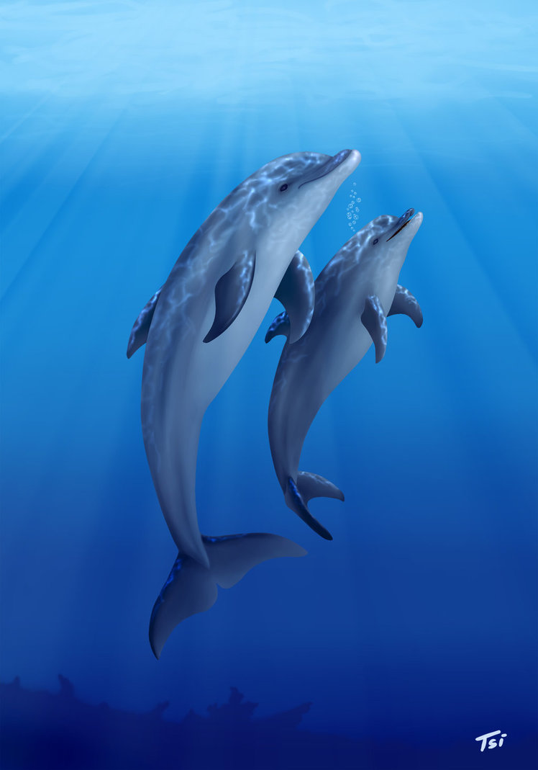
Безобидны, словно дети. Мы за них, друзья, в ответе. Вглубь ныряют, вверх взлетают... Добрым нравом обладают. Тело гладкое имеют, "Разговаривать" умеют. Их язык понять стремимся. Дружбой с ними мы гордимся. Подставляют в море спины Людям тонущим
Дельфин

Slide 14
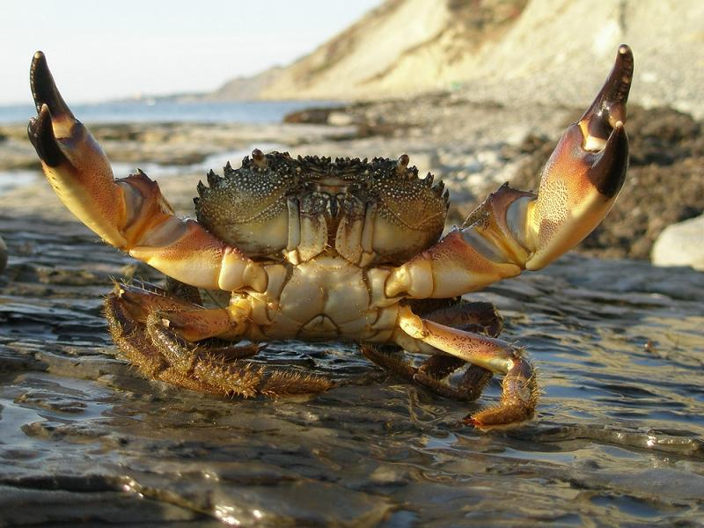
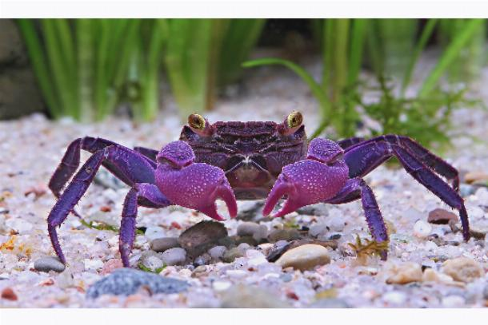
Для себя на дне морском
Он клешнями строит дом.
Круглый панцирь, десять лап.
Догадались? Это... (краб)
Краб
Он клешнями щиплет больно
И кричит: «С меня довольно!
Я устал. Я вам не раб».
Распугал соседей... (краб)

Slide 15
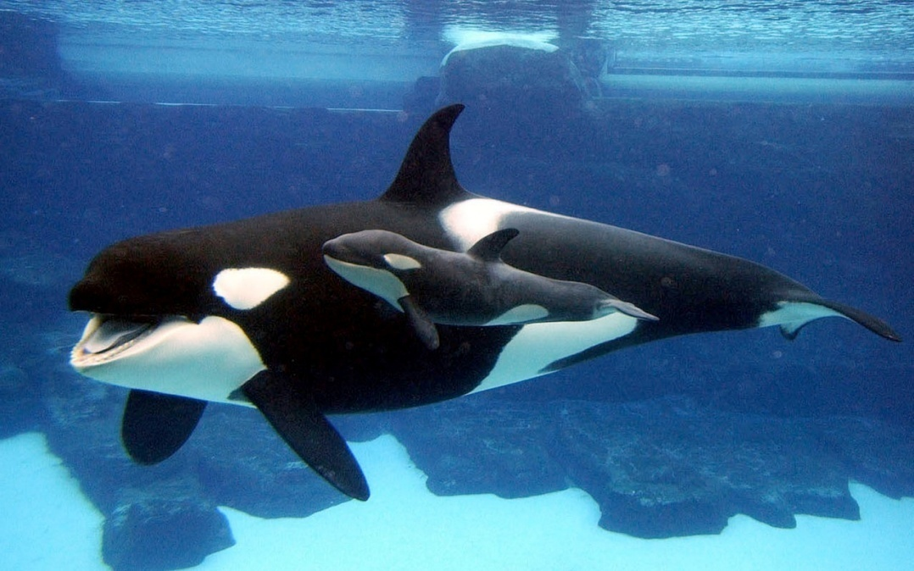
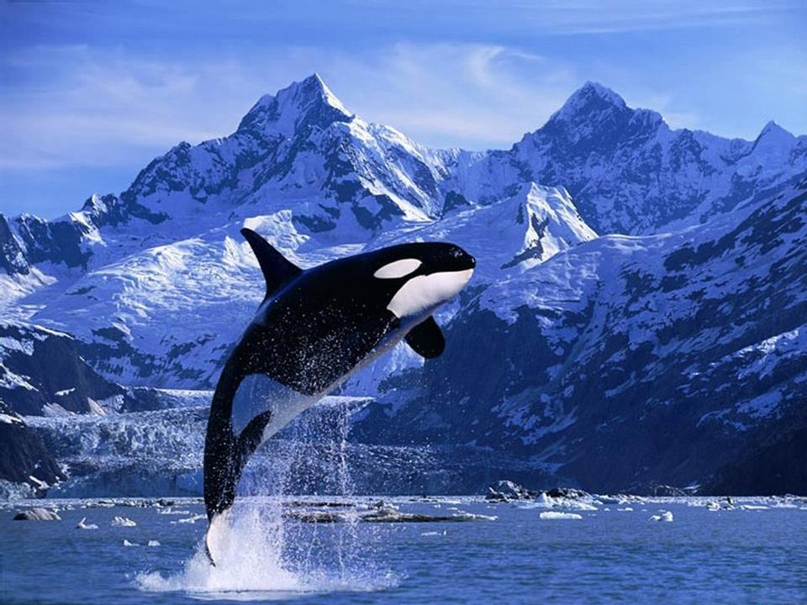
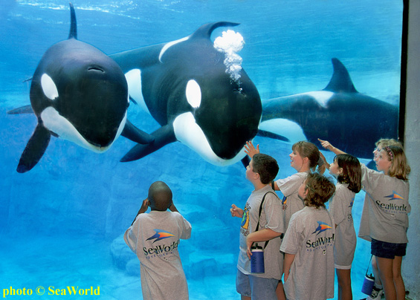
Кит? А, может быть, дельфин, Чёрно-белый исполин? В океанах обитает, Живность хищно поедает. (Касатка) Мы – животные морские, Для китов – опасней гроз: Плавники у нас такие, Что острее острых кос. (Касатка)
Касатка

Slide 16
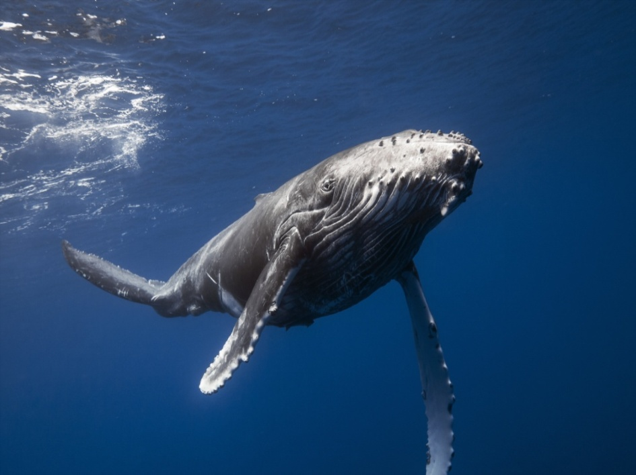
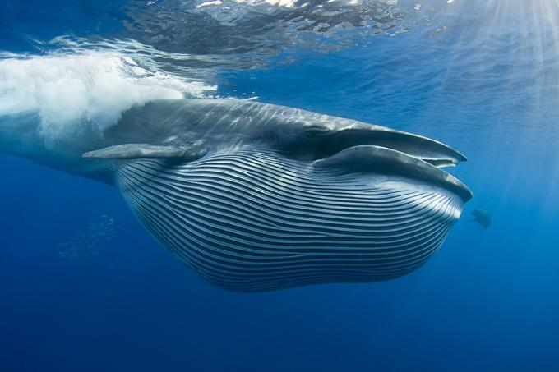
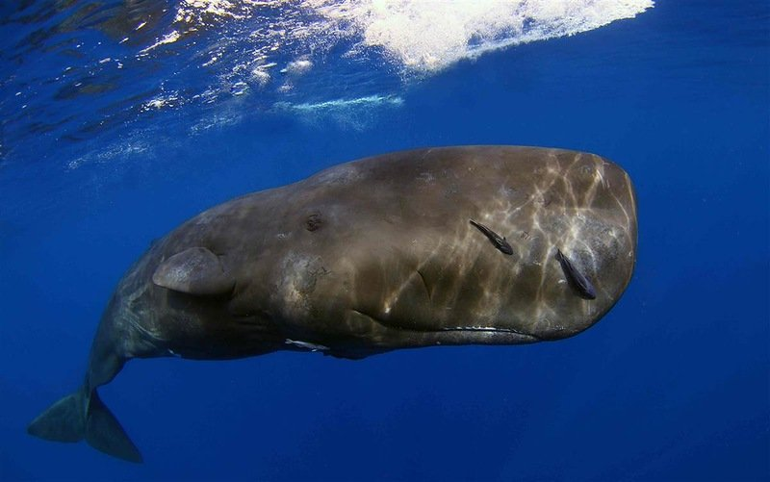
Нет пловцов крупнее в мире, Чем как тот, что в океане спит! Так красив он на картине - Важный, полосатый ... (Кит)
Очень редко отдыхает, Но всегда фонтан пускает Океаны бороздит Ну, конечно, - это (кит)
Кит Кошалот

Slide 17
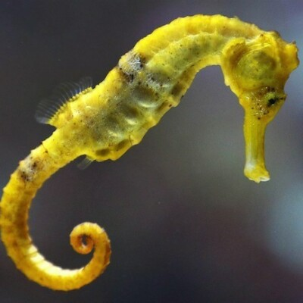
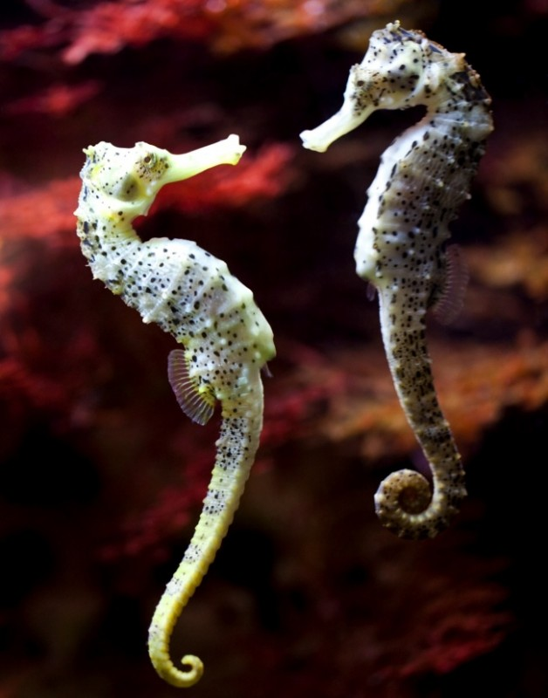
Угадайте, что за кони
Мчатся в море от погони?
В водорослях скрыться смог
Маленький морской... (конек)
Морской конёк
На лошадку так похожа,
А живет-то в море тоже.
Вот так рыбка! Скок да скок —
Прыгает морской... (конек)

Slide 18
Пальчиковая гимнастика
Медленные движения соединенными ладонями, имитирующие плавание.
Движения ладонями с двух сторон.
Взмахи ладонями.
Согнуть кулачки.
Разгибать пальчики из кулачков, начиная с больших.
Жил в реке один налим,
Два ерша дружили с ним.
Прилетали к ним три утки.
По четыре раза в сутки, И учили их считать .
Раз, два, три, четыре, пять.

Slide 19
В море плавает, в реке, С плавниками в чешуе. Она ни с кем не говорит, Пузырьки пускает и молчит. (рыба)

Slide 20
Пресноводные

Slide 21
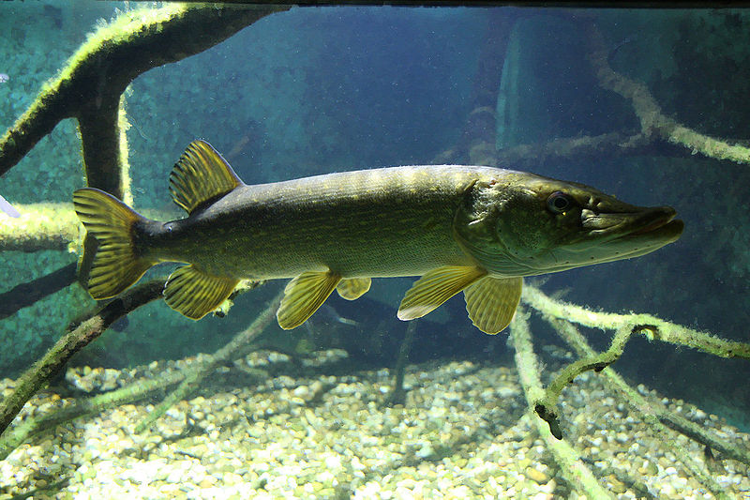
Щука
Эта рыба зубастая очень Хищник она, охотиться чаще ночью Зрение хорошее, совсем не близорука, А что это за рыба, ответ так прост, ведь это(щука)

Slide 22
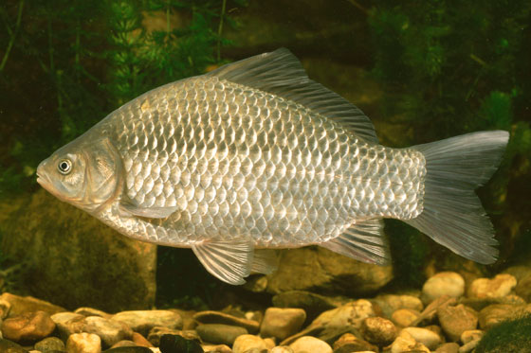
Карась
В муле прячется, в муке жарится. (Карась)
В холода ловится и летом, Рыбаком или сам в сетку. А коль напугается, В муле сразу прячется. (Карась)

Slide 23
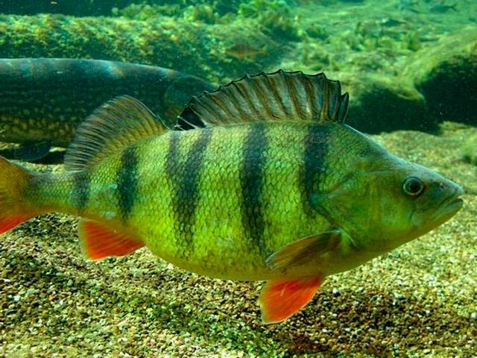
Окунь
Все любят эту рыбку ловить. И ловят даже — в сборной! И неприятно говорить: Считают рыбу сорной.
Он живёт в озёрах, реках, Жадный и зубатый, Ловится он человеком — Хищник полосатый Для ушицы, на жарёху. Вкусным он бывает. Вот малькам от него плохо, — Ловит и глотает.

Slide 24
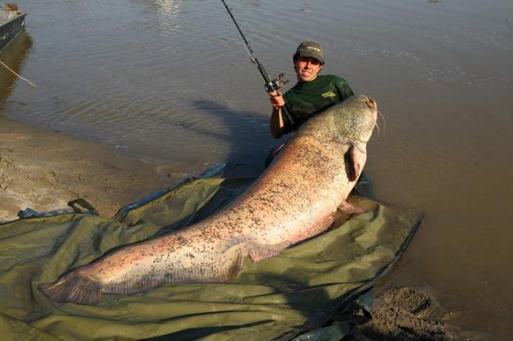
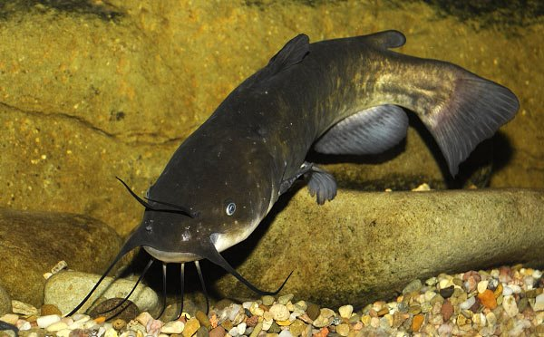
Шальной, с усами, под мостом, Перед дождем аплодирует хвостом. (Сом)
Сом
Важная рыба, плавает в реке, Усатая очень, узнаешь везде. Она так прожорлива, ест и ночью и днем. Удивительная рыба под названием (сом)

Slide 25
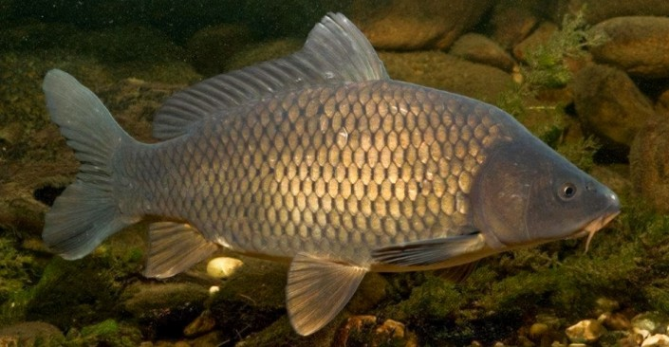
Карп
Плавает в воде, Весь в серебристой чешуе. И червяку он будет рад, Речная рыба это (карп)

Slide 26
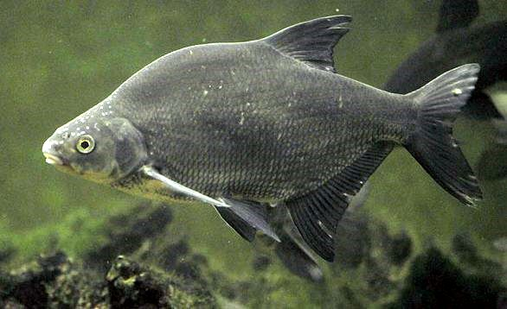
С серебристой чешуёй,
Не плотва. Какой большой!
А копчёный – это вещь!
Догадались? Это - (Лещ)
Лещ

Slide 27
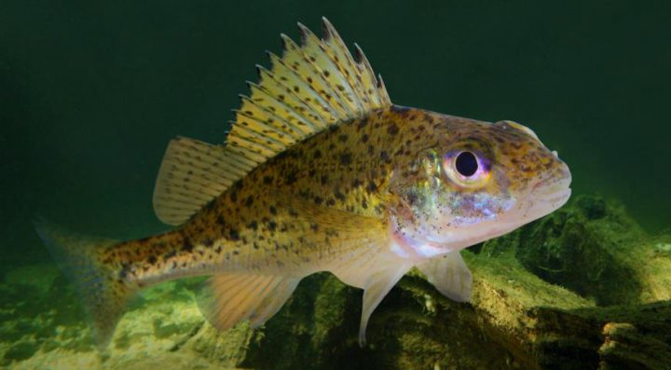
Ёрш
В заливах рек он обитает,
Червей в озёрах поедает,
И если вдруг опасность чует,
Взъерошит плавники повсюду!
В тихой заводи пруда,
Без особого труда,
Он моллюсков поедает,
Лучей солнца избегает!

Slide 28
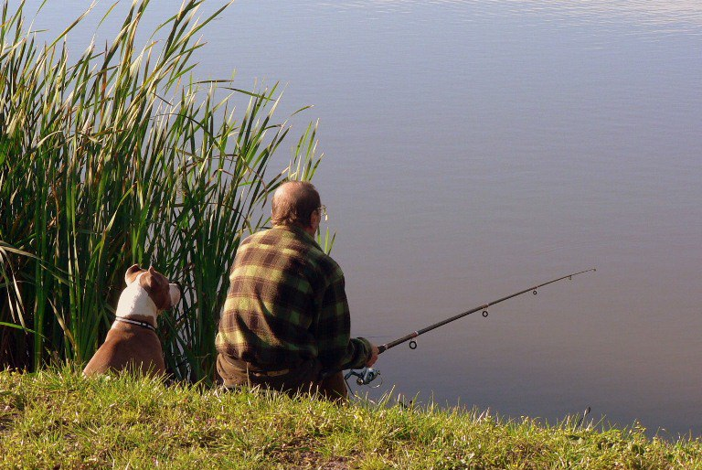
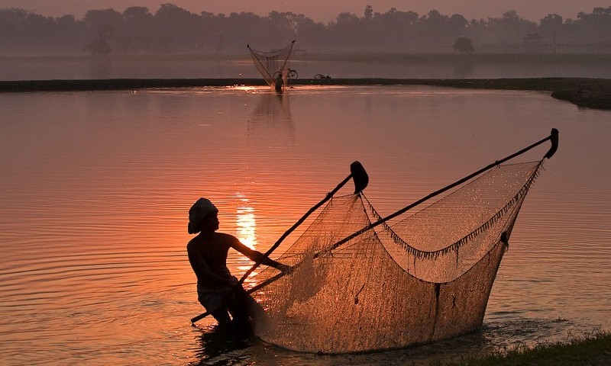
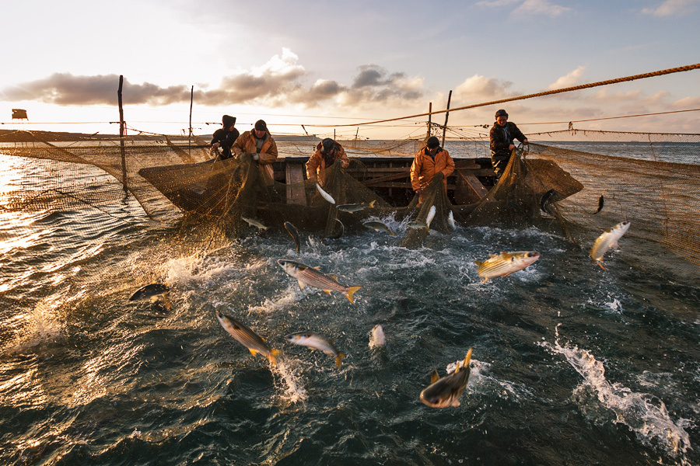
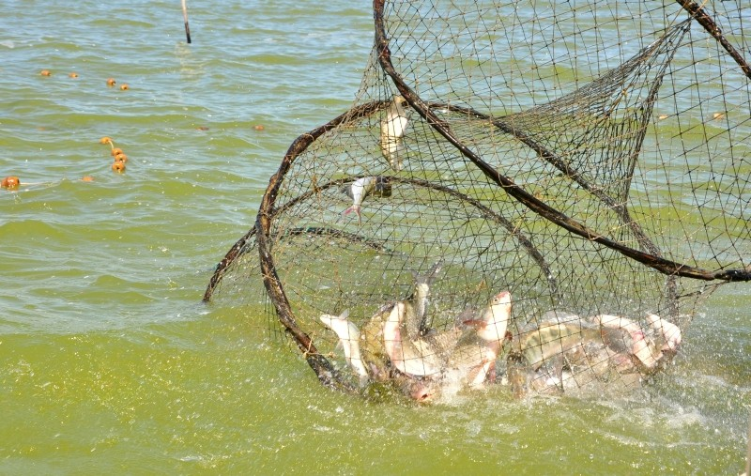
Рыбаки ловят рыбу, удят, ловят сетями (браконьеры и любители)

Slide 29
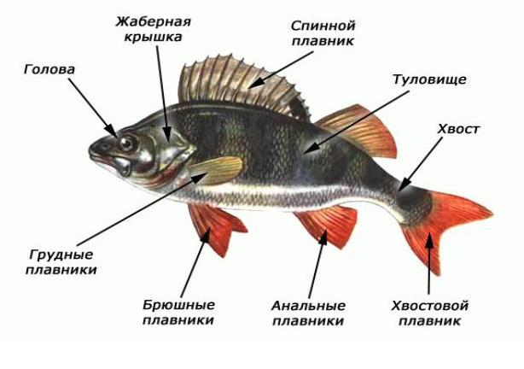

Slide 30
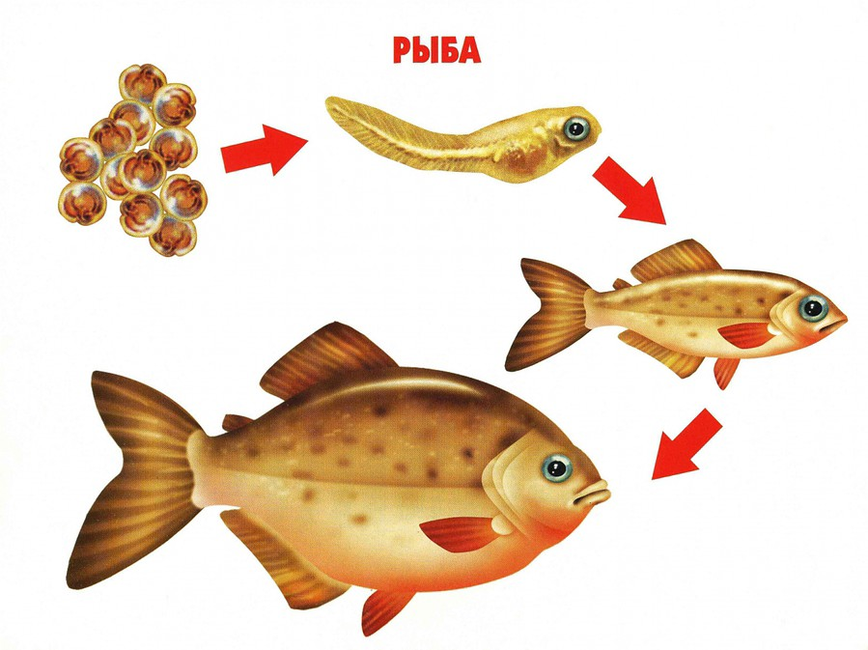

Slide 31
Физминутка
«Рыбки»
Рыбки весело плескались
В чистой свеженькой воде.
То согнутся, разогнутся.
То зароются в песке.
Приседаем столько раз
Сколько рыбок здесь у нас.

Slide 32
Что лишнее

Slide 33
Что лишнее

Slide 34
Один-много

Slide 35
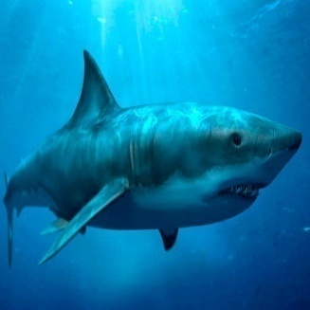

Slide 37
посчитай

Slide 38
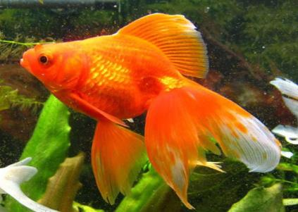
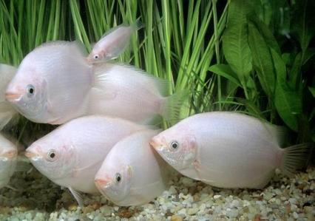
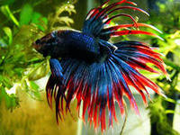
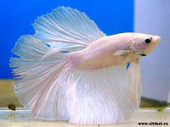
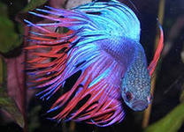
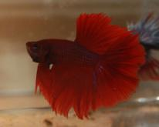
Гуппи
Золотая рыбка
Аквариумные рыбки
Гурами
Петушки

